Slide 1

Corporaciones
Compu Market

Slide 2
HORARIO
LUNES A VIERNES
08:00 AM A 06:00 PM
SABADOS
08:00 AM A 02:00 PM

Slide 3

GERNTE GENERAL
LIC.OLGA CEPEDA

Slide 4
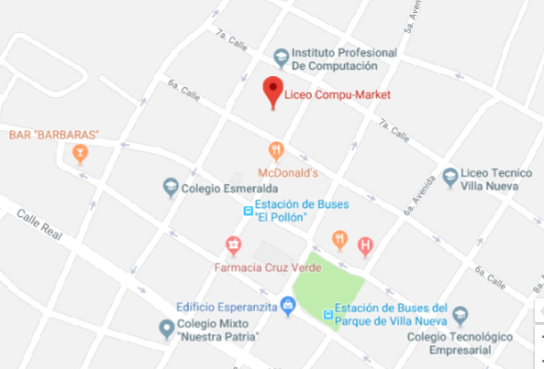
UBICACION

